Slide 1
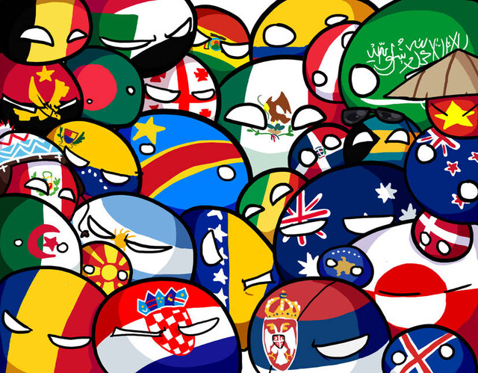
Historia
La primera guerra mundial

Slide 2
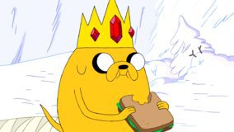































¿Qué es?
Kirby
La primera guerra mundial fue un desacuerdo entre países cullos daños fueron inolvidables >:(
Los daños fueron vidas perdidas construcciones y Kirby

Slide 3
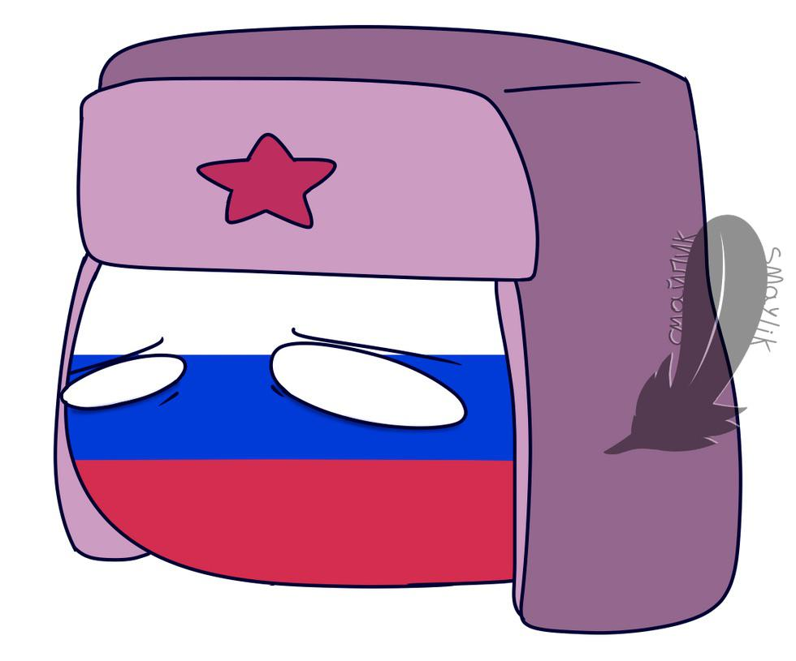




















¿Cómo sucedió?
/¿Para que es?
El asesinato del archiduque Francisco Fernando, heredero de la corona austro-húngara, y de su esposa, la archiduquesa Sofía, en Sarajevo el 28 de junio de 1914, dio inicio a las hostilidades, que comenzaron en agosto de 1914, y continuaron en varios frentes durante los cuatro años siguientes.

Slide 4
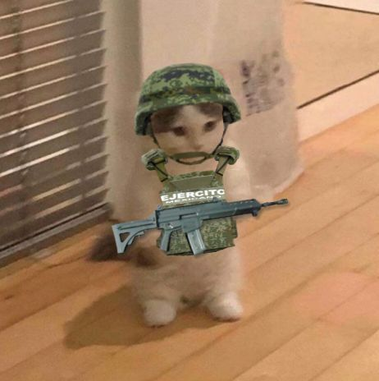

















Pros y contras
/Importancia
Pros
Contras
A nivel tecnológico y científico podríamos nombrar el submarino, los sistemas de propulsión, la aviación, las telecomunicaciones, el tanque, etc… Muchos de los sistemas que en principio se desarrollaron con fines militares terminaron utilizándose en todo tipo de maquinaria y vehículos civiles o empresas.
Además de las víctimas mortales y las ciudades arrasadas, la Primera Guerra Mundial provocó la escasez de alimentos y perjudicó la economía de varios países. Por eso también se la conoce como la Gran Guerra.

Slide 5
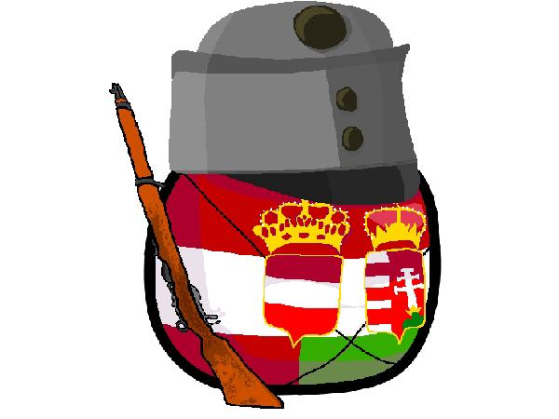







Paises protagonistas
La triple alianza está conformada por Alemania, El Reino Austro-Hungaro y Italia
La Triple Entente está conformada por Francia, Gran Bretaña y Rusia
/Ejemplos
Triple Alianza
Triple Entente
La Primera Guerra mundial, también llamada la Gran Guerra estaba formada por dos triples alianzas, La Triple Alianza y La Triple Entente

Slide 6
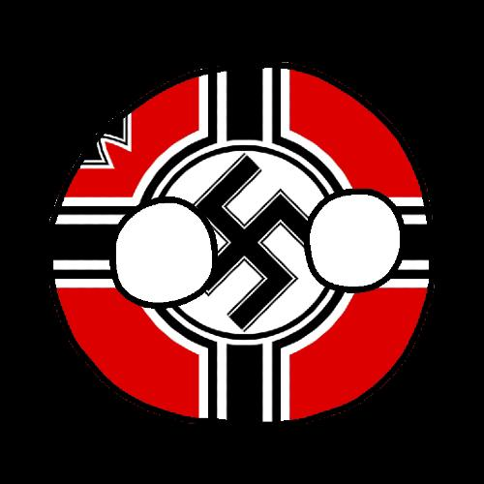
Eso a sido. Gracias por ver aña >:)
☺
Todo

